Slide 1
Java socket通信
java.net.Socket

Slide 2
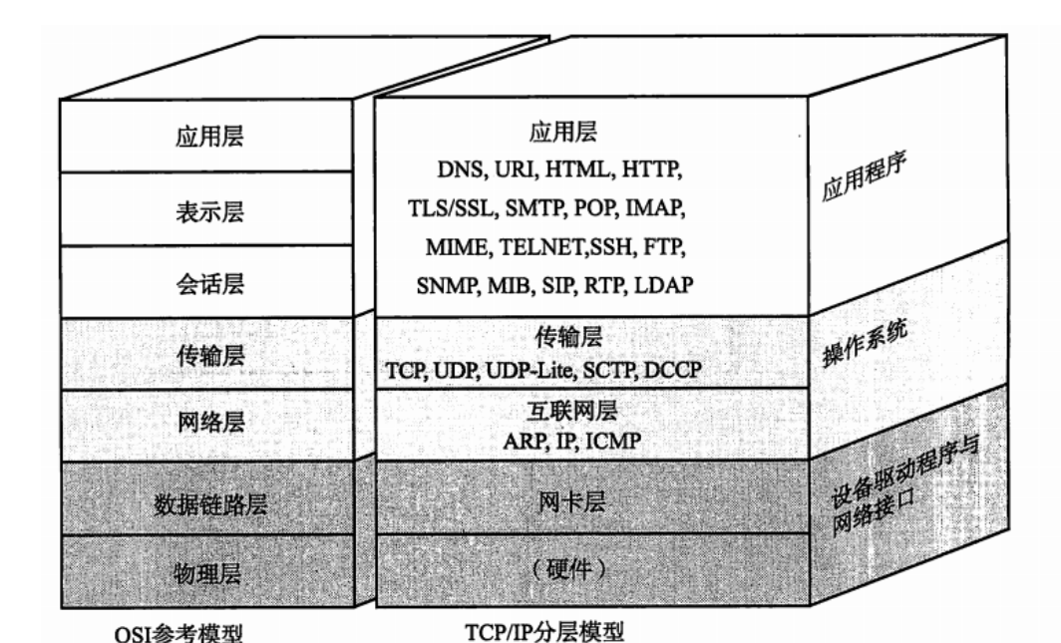
socket通信基本原理

Slide 3
基于TCP/IP协议下的socket通信
socket是基于应用服务与TCP/IP通信之间的一个抽象，他将TCP/IP协议里面复杂的通信逻辑进行分装，对用户来说，只要通过一组简单的API就可以实现网络的连接。借用网络上一组socket通信图给大家进行详细讲解

Slide 4
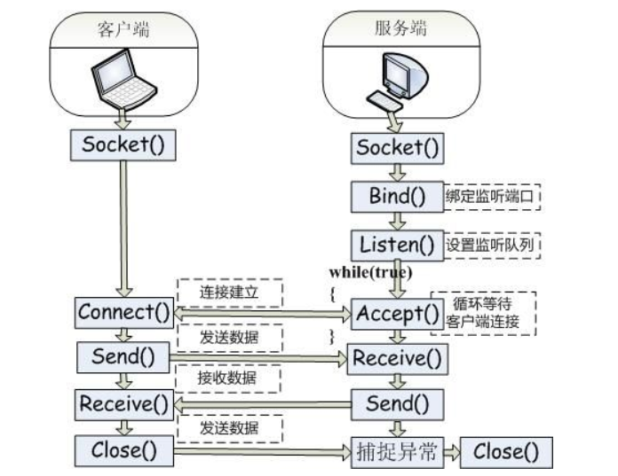

Slide 5
机制
socket通信是阻塞的，他会在以下几个地方进行阻塞。第一个是accept方法，调用这个方法后，服务端一直阻塞在哪里，直到有客户端连接进来。第二个是read方法，调用read方法也会进行阻塞。

Slide 6
注意点
客户端发送完消息后，需要给服务端一个标识，告诉服务端，我已经发送完成了，服务端就可以将接受的消息打印出来。
socket.close() 或者调用socket.shutdownOutput();方法。调用这俩个方法，都会结束客户端socket。但是有本质的区别。socket.close() 将socket关闭连接，那边如果有服务端给客户端反馈信息，此时客户端是收不到的。而socket.shutdownOutput()是将输出流关闭，此时，如果服务端有信息返回，则客户端是可以正常接受的。

